Slide 1
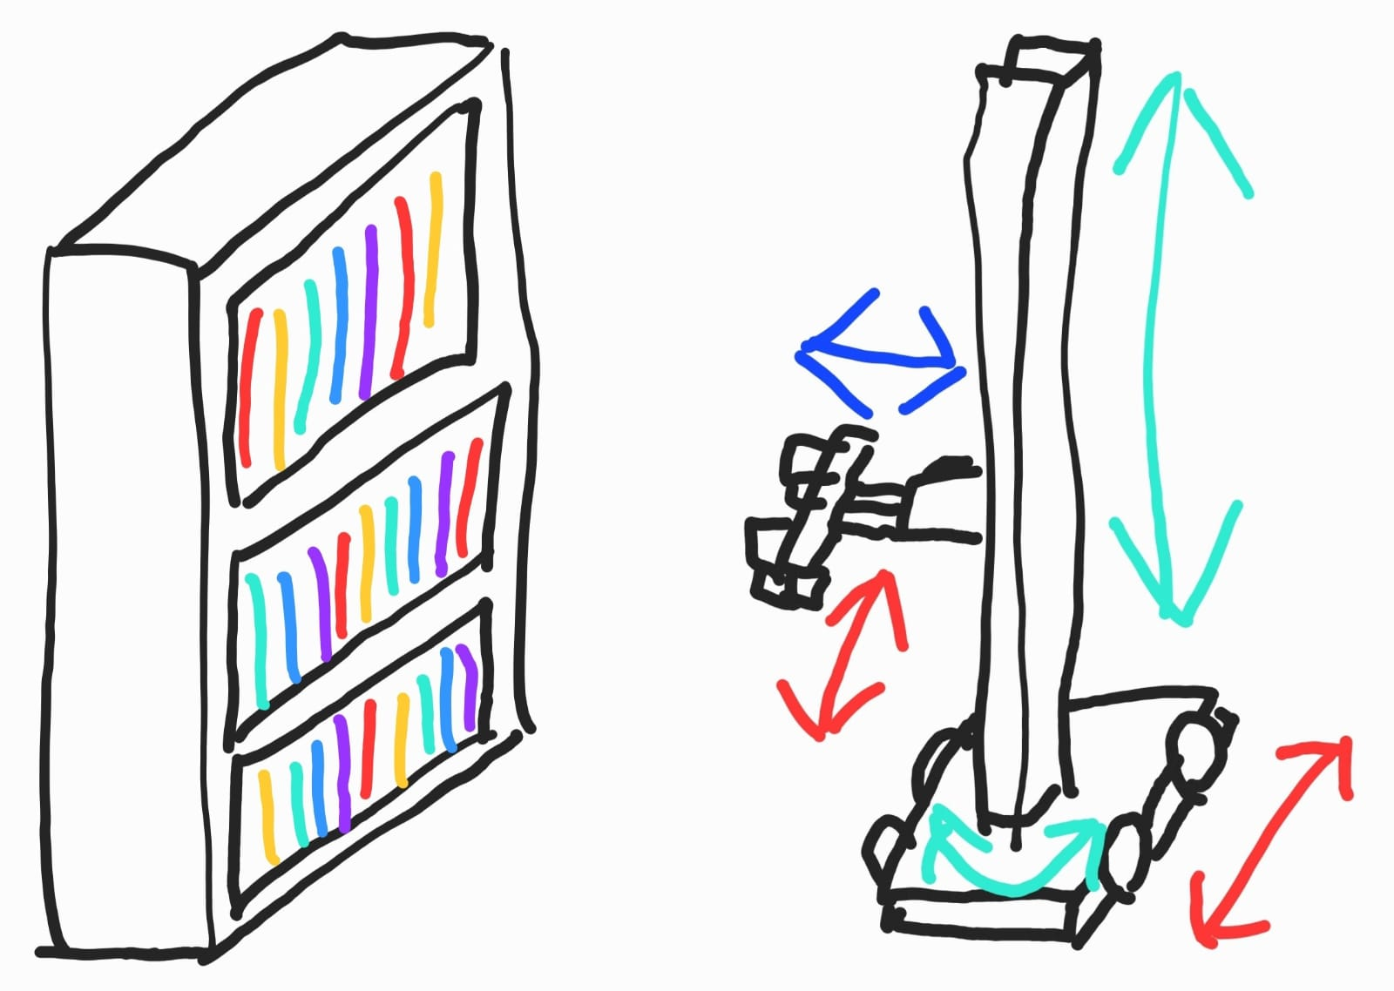
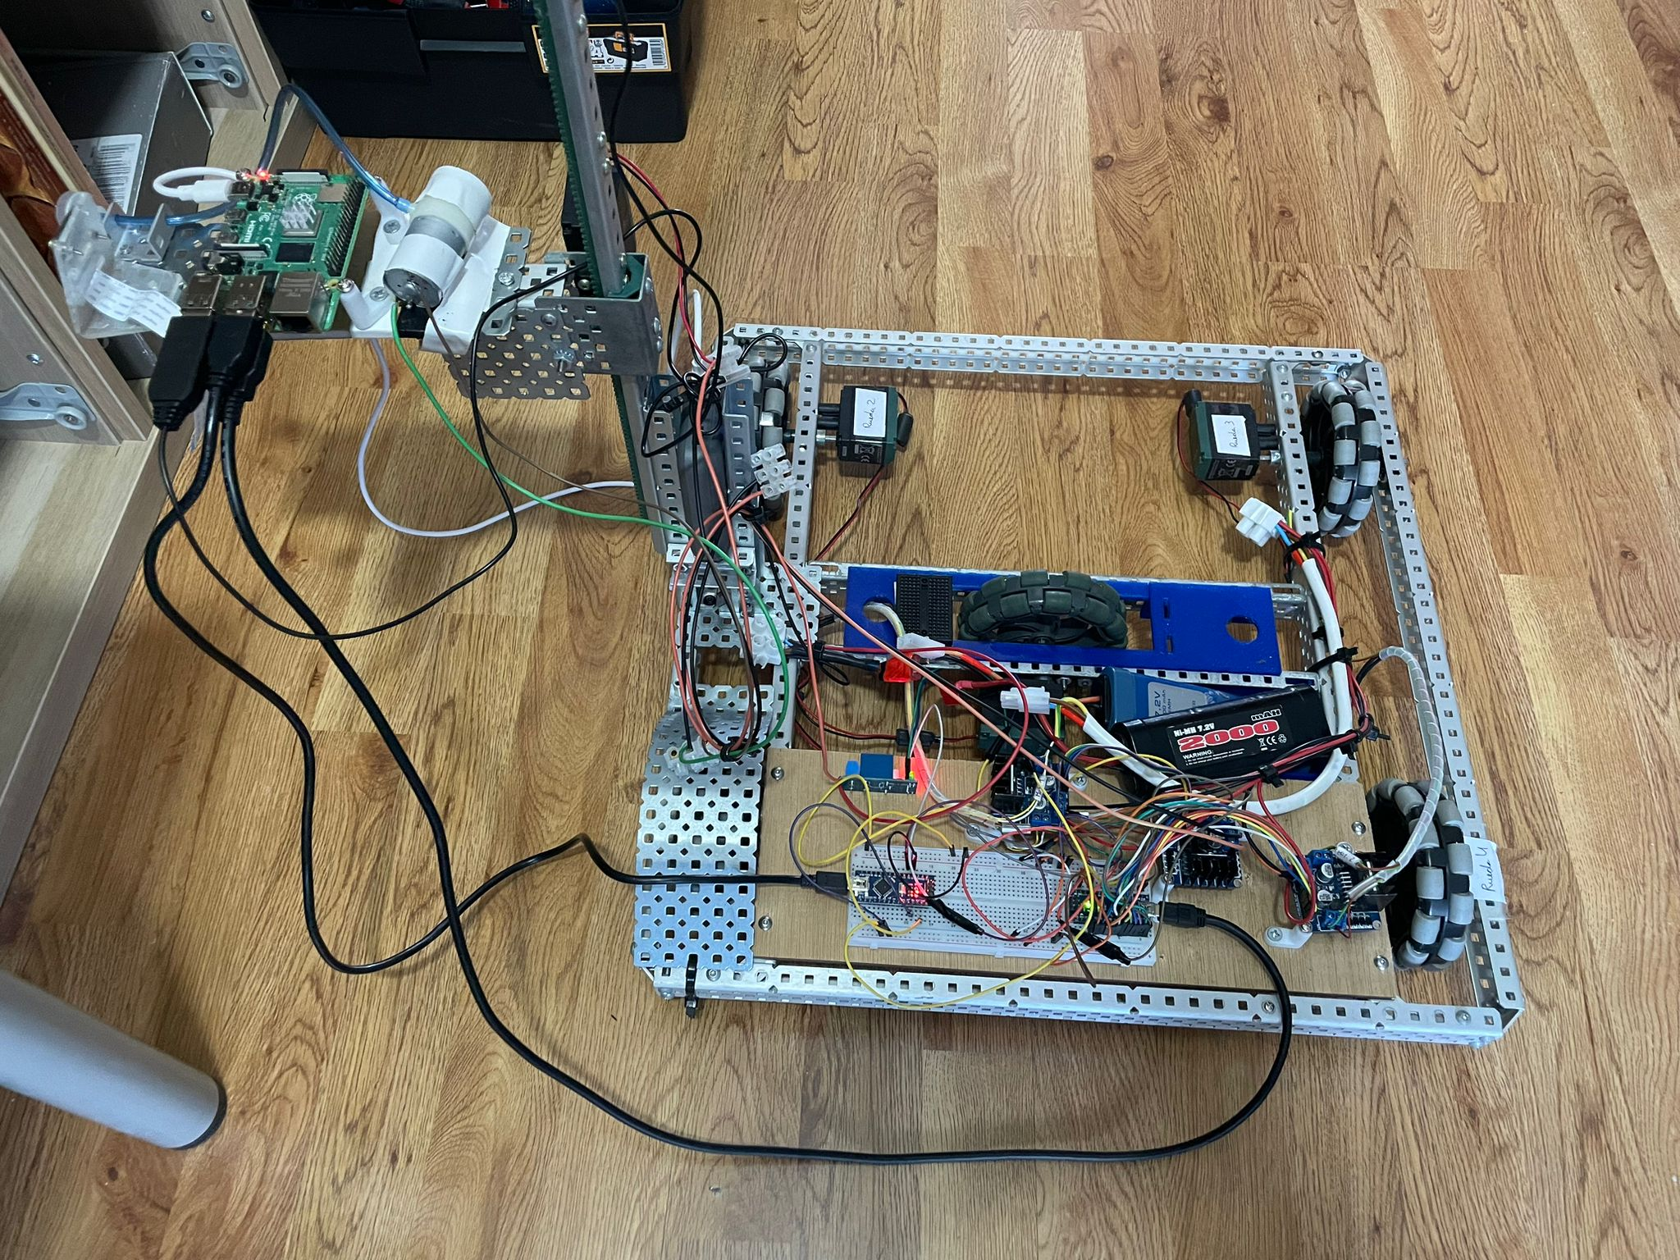

LIBROBOT
Daniel García Castro
Maria Jordana Marín
Rubén Ramos Segarra
Ferran Antón Serrano
Oscar Pocurull Rodríguez
Robot which interacts with a person in order to look up for a book in shelves giving a title by voice.
ROBÒTICA, LLENGUATGE I PLANIFICACIÓ – ENGINYERIA INFORMÀTICA - UAB

Slide 2
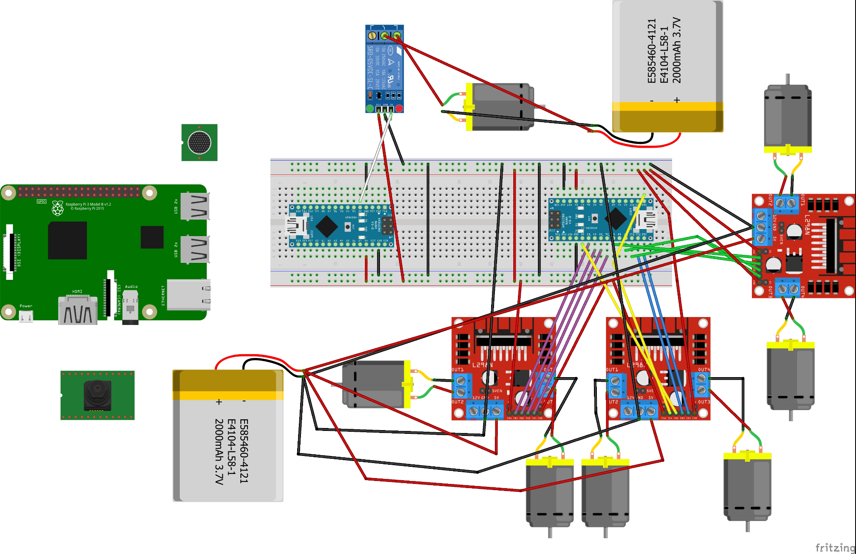
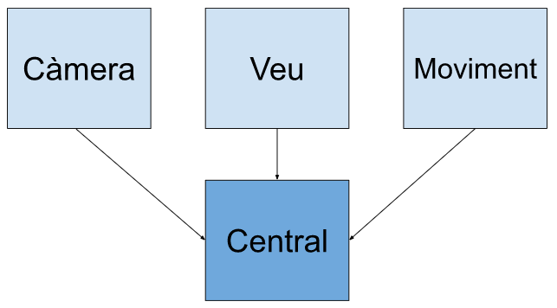
1. Arquitectura hardware i software

Slide 3
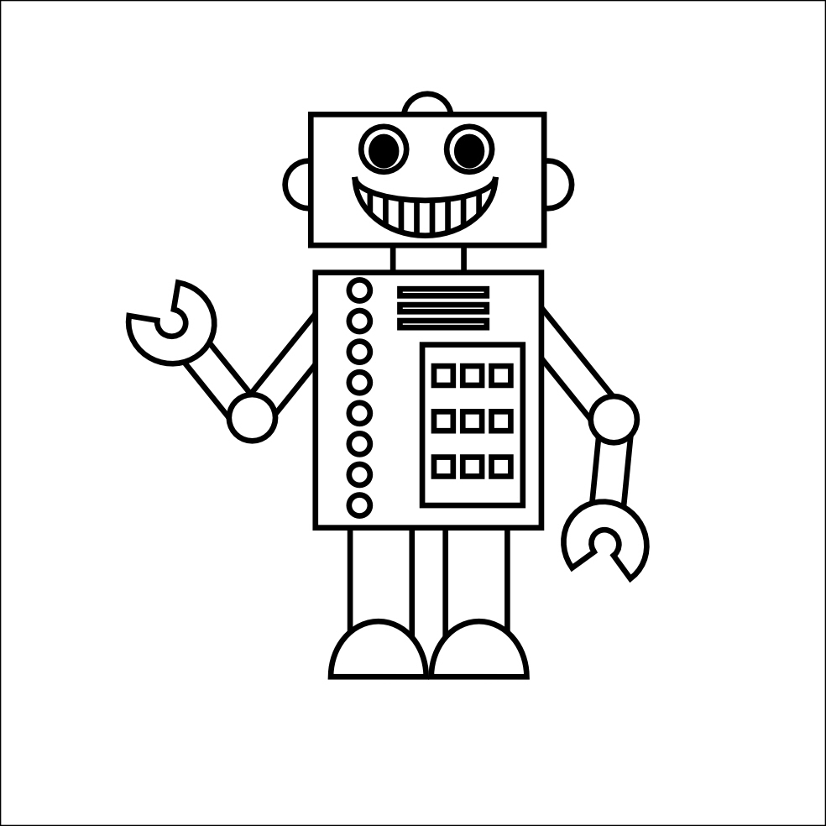
2. Algorísmica
Detecció de llibres + OCR
(VC + IA → Raspberry)
Reconeixement de veu
(IA → Raspberry)
Moviment cartesià (Arduino)

Slide 4
FOTOS, VIDEO i Git
-No tenim cap model 3D perquè no hem hagut d’imprimir res ni modelar res
https://www.youtube.com/watch?v=lkXDEsOFu7Q&feature=youtu.be
https://github.com/RubenRS040398/librobot

